Slide 1


Lambda를 활용한
서버리스 컴퓨팅
2020-09-15 (화)
이재원

Slide 2
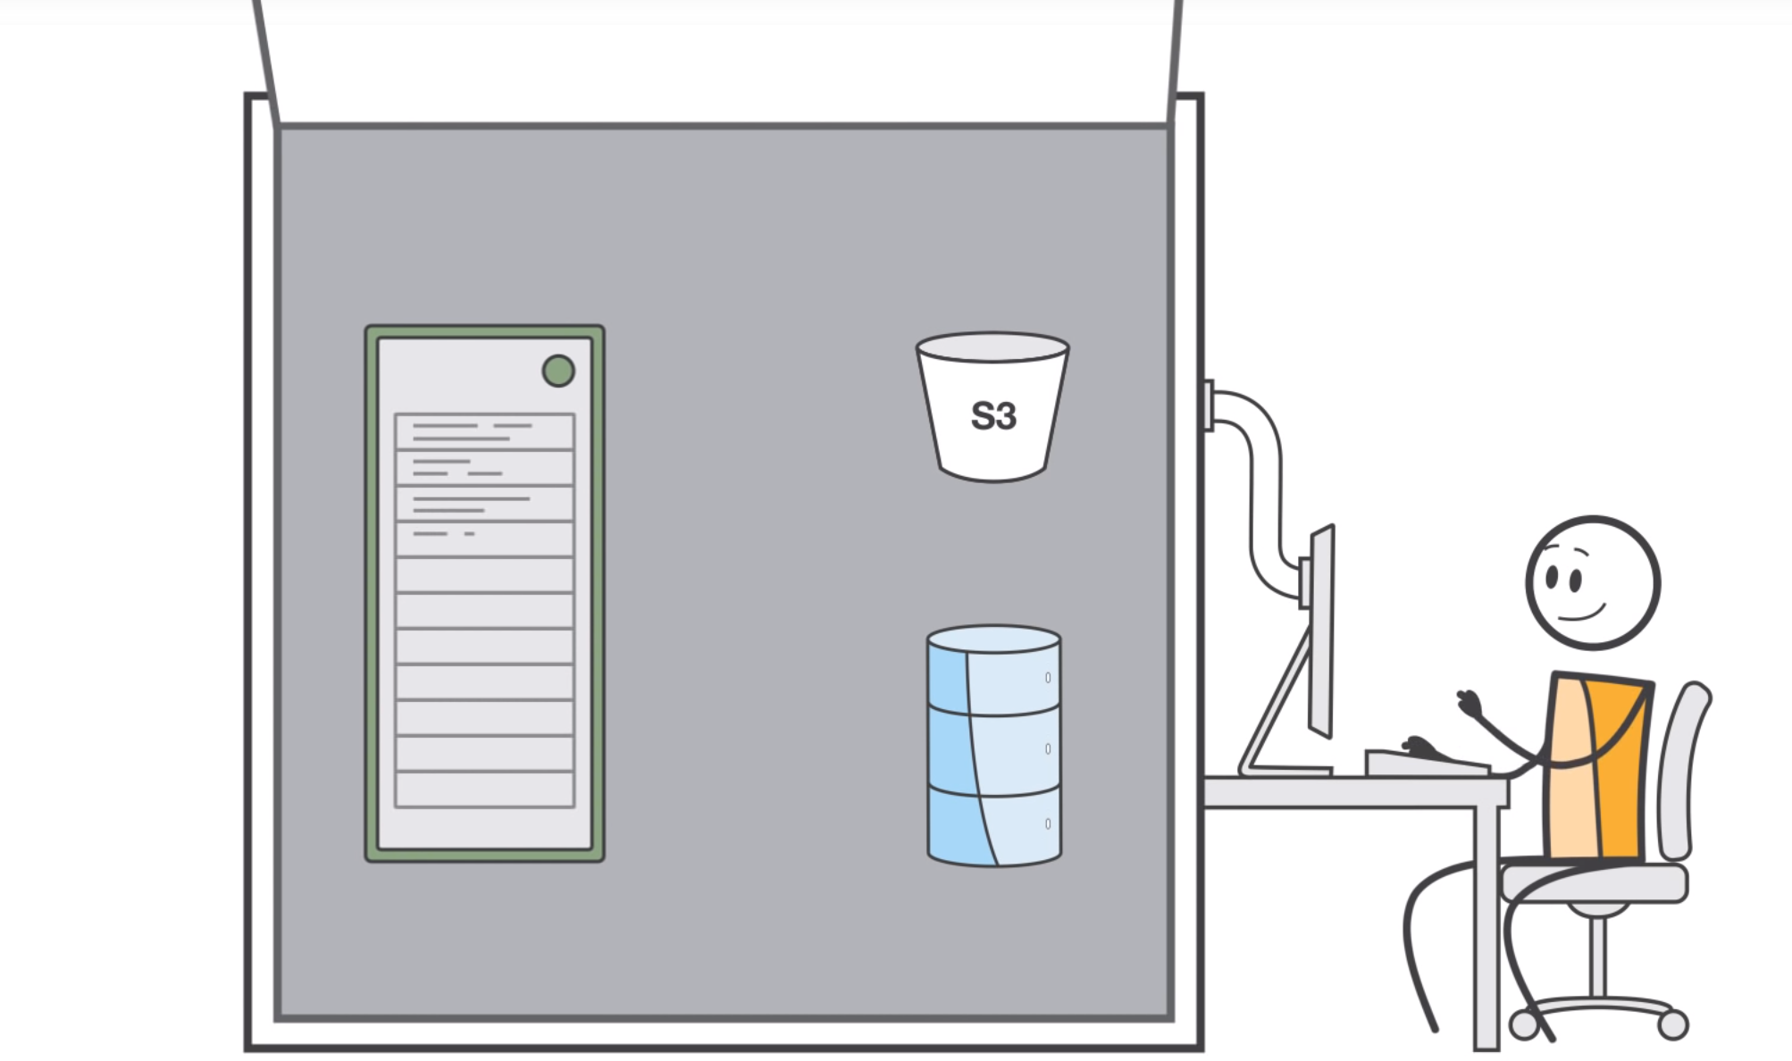
Lambda를 활용한
서버리스 컴퓨팅
…
console.log("resize() params", params)
let tasks = sizes.map(size => {
return new Promise((resolve, reject) => {
const p = {
srcData: params.Body,
width: size,
...
들어가기 앞서…
코드를 활용한
데이터 처리
자동화
자동으로
수많은 이미지를
썸네일로 변환!

Slide 3
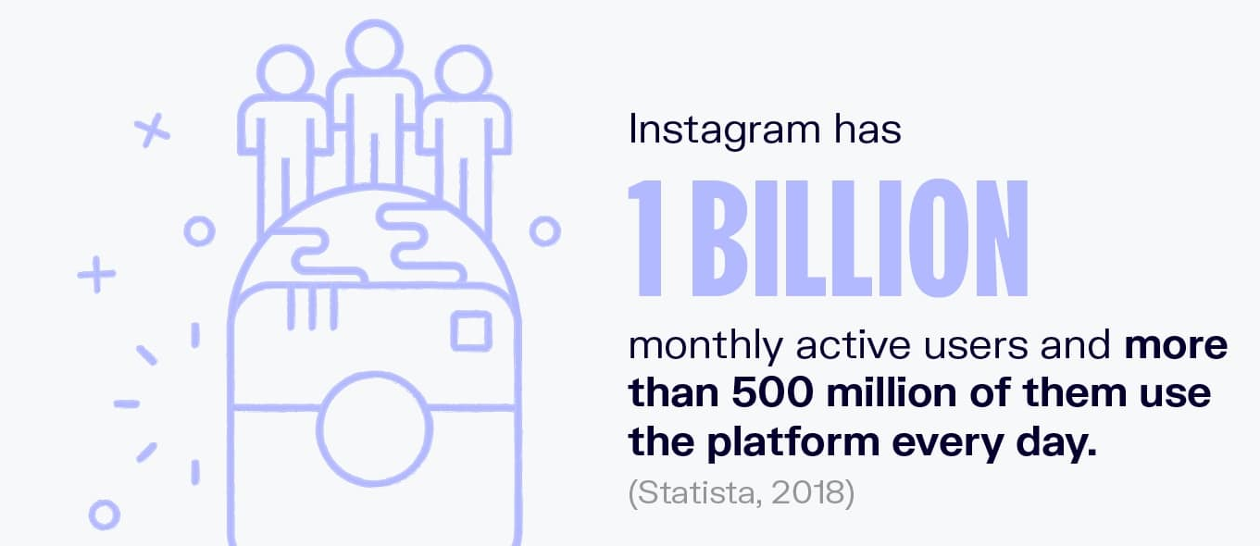
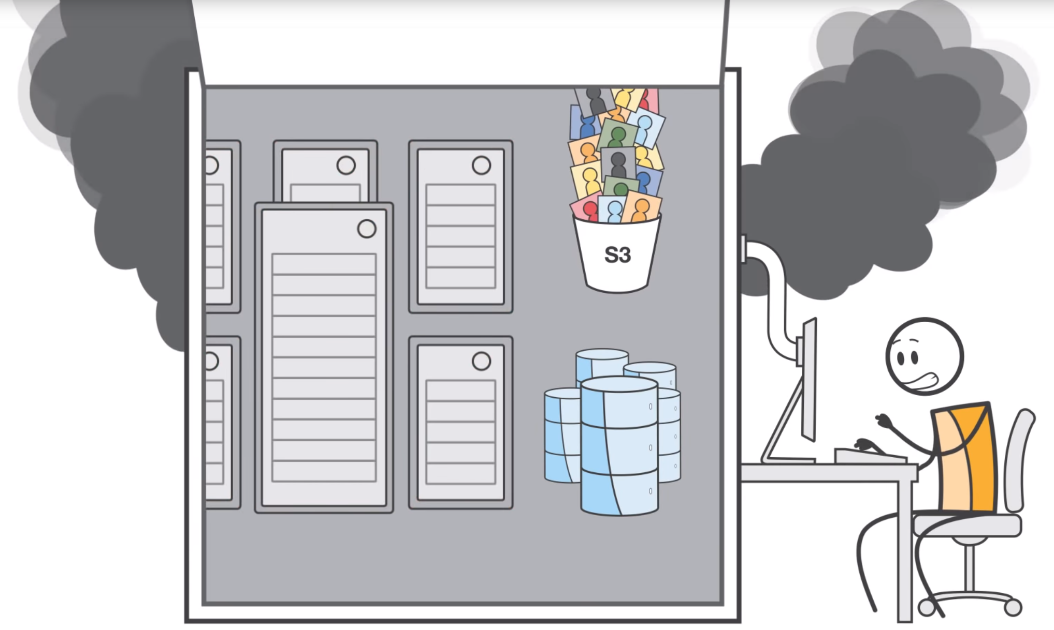
Lambda를 활용한
서버리스 컴퓨팅
Instagram 사용자들이
Image 1,000만개 를
(월 사용자의 1%)
동시 업로드 한다면…
들어가기 앞서…
한번에
수많은 데이터가
Input & Computing
된다면?
서버가
불타고있다!!

Slide 4

Lambda를 활용한
서버리스 컴퓨팅
Deployment?
아…
개발도 벅찬데
서버관리까지 하기 싫다 ㅠㅠ
Memory?
Network???
CPU??
Scaling?
들어가기 앞서…
한번에
수많은 데이터가
Input & Computing
된다면?

Slide 5
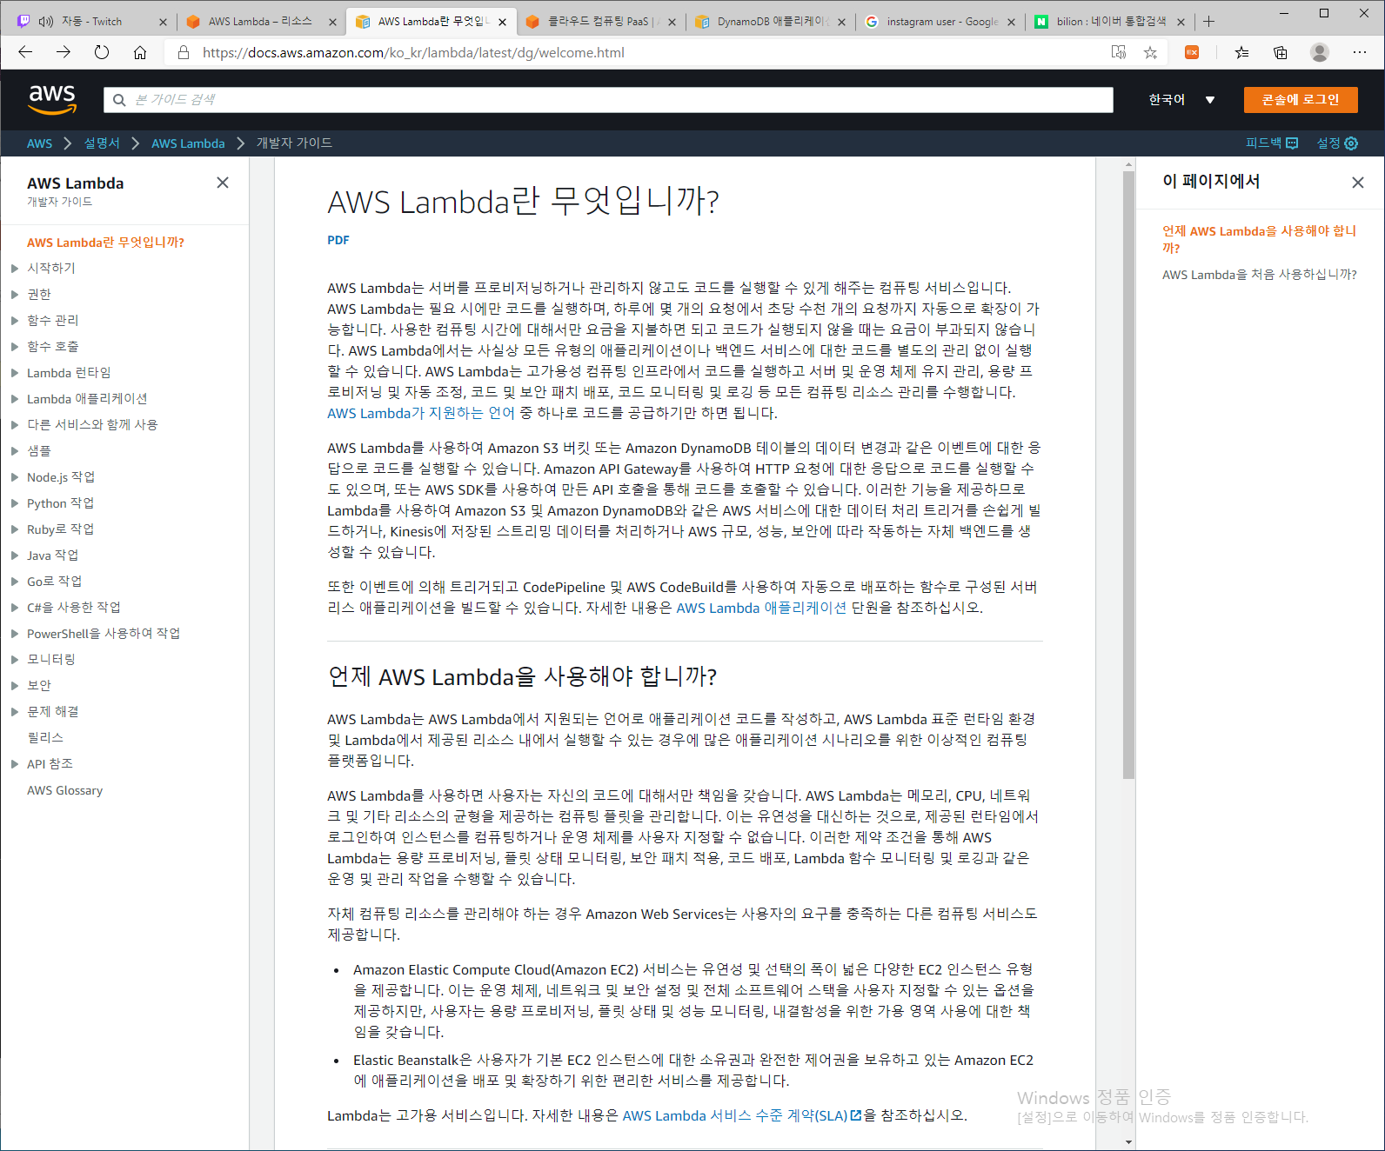
Lambda를 활용한
서버리스 컴퓨팅
들어가기 앞서…
고민하는 당신에게
AWS Lambda를
소개합니다.
출처: AWS Lambda 개발자 가이드
https://www.redhat.com/ko/topics/api/what-are-application-programming-interfaces
한마디로...
코드를 실행하는 서버 없이
코드를 실행시켜주는 서비스

Slide 6




Lambda를 활용한
서버리스 컴퓨팅
AWS Lambda
동작원리
1. 업로드
2. 트리거
3. 코드 실행
4. 사용요금

Slide 7

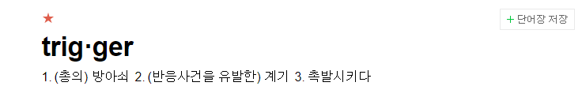
Lambda를 활용한
서버리스 컴퓨팅
당기면
먼가…
먼가 일어납니다…
개념정리
트리거는
무엇인가??
출처: Naver 사전
https://en.dict.naver.com/#/entry/enko/3f998a16d166491f97b2de4086417a1e
AWS Lambda의 트리거란…
준비된 코드를 실행시키기 위해
특정 이벤트를 발생시키는 서비스들

Slide 8












Lambda를 활용한
서버리스 컴퓨팅
API GATEWAY
IoT
Application
Load Balancer
DynamoDB
CloudWatch Log
개념정리
AWS Lambda가
지원하는
트리거 종류들
CodeCommit
Cognito
Sync Trigger
Alexa
Skill Kit
SQS
EventBridge
+
S3
SNS
Kinesis
Partner Company's
Event Sources

Slide 9
Lambda를 활용한
서버리스 컴퓨팅
API GATEWAY
S3
개념정리
우리 서비스에서
고려할만한
트리거들
SNS
KINESIS

Slide 10
출결 관리 시스템
데이터 처리 및 관리
코드 실행
실습으로
배워봅시다.
고려 중인
프로그래밍 언어
JAVA

Slide 11

Lambda를 활용한
서버리스 컴퓨팅
이미지만 업로드하면 전 과정 자동화!
Student_Name.jpg
1. Upload
실습 목표
2. Trigger
3. IndexFace
S3
Lambda
Rekogniton
4. Insert
RDS

Slide 12


Lambda를 활용한
서버리스 컴퓨팅
1. 업로드 할 학생 이미지
(Student_Name.jpg 형식으로 파일명 지정)
Lambda로
AWS
데이터 처리하기
준비사항
1bin.jpg
2jae1.jpg
2na0.jpg

Slide 13
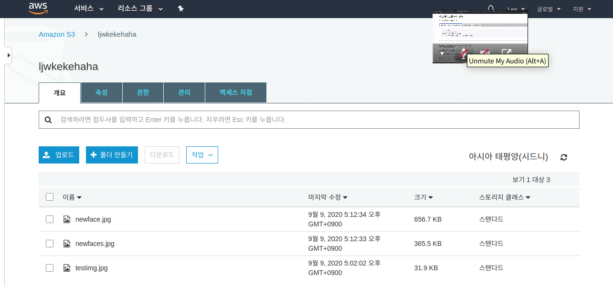
Lambda를 활용한
서버리스 컴퓨팅
2. S3 Bucket
Lambda로
AWS
데이터 처리하기
준비사항
1) Bucket name : ljwkekehaha
​2) Region : ap-southeast-2
* 주의사항!
S3 Bucket, Rekognition, RDS는 같은 region 안에 위치해야 함!

Slide 14
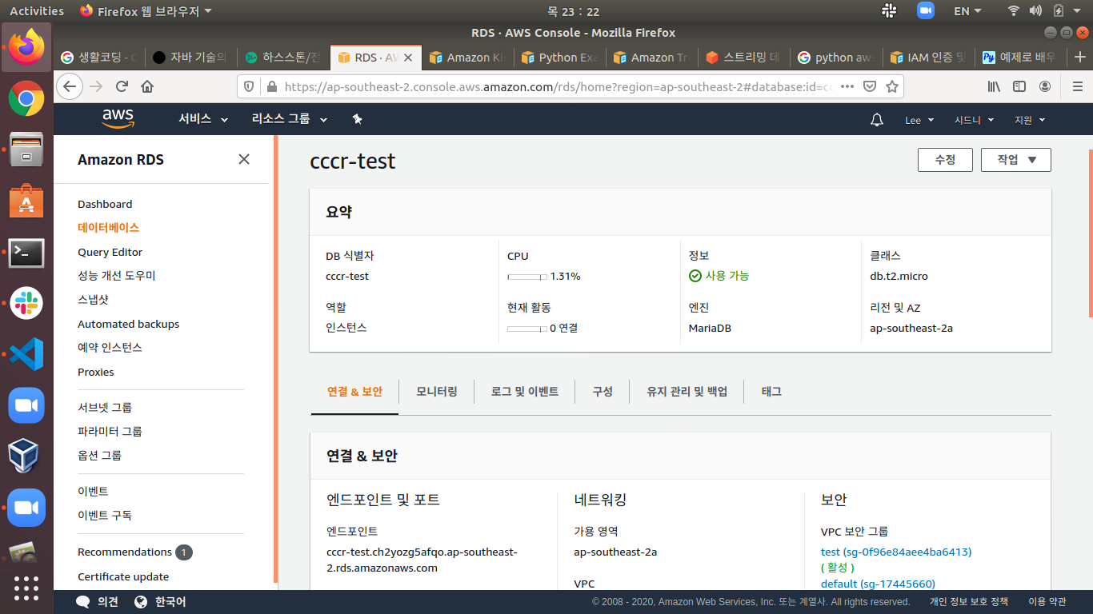
Lambda를 활용한
서버리스 컴퓨팅
3. RDS DB Instance
Lambda로
AWS
데이터 처리하기
준비사항
1) DB instance : cccr-test 2) Rootname : admin
3) Rootpw : dkagh1.! 4) Port : 3306
5) Endpoint :
cccr-test.ch2yozg5afqo.ap-southeast-2.rds.amazonaws.com
5) Region : ap-southeast-2 6) Engine : MariaDB
7) Security : Ingrass & Degrass allow all trafics
8) external network access : allow
* 주의사항!!!
실제 프로젝트에선 3), 7), 8) 항목의 수정이 필수!

Slide 15
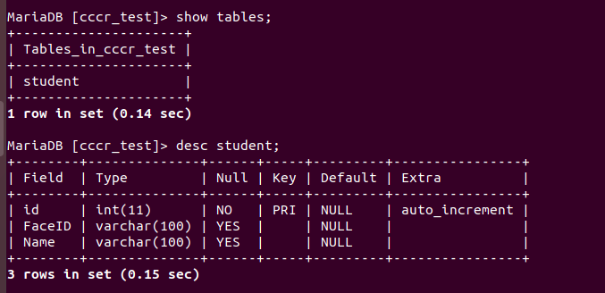
Lambda를 활용한
서버리스 컴퓨팅
4. DB & Table
Lambda로
AWS
데이터 처리하기
준비사항
1) DB Name : cccr_test
2) Table Name: student
3) Key Name:
(1) id : Student table's primary key
(2) FaceID : FaceID from Rekognition
(3) Name : Student name from img name

Slide 16
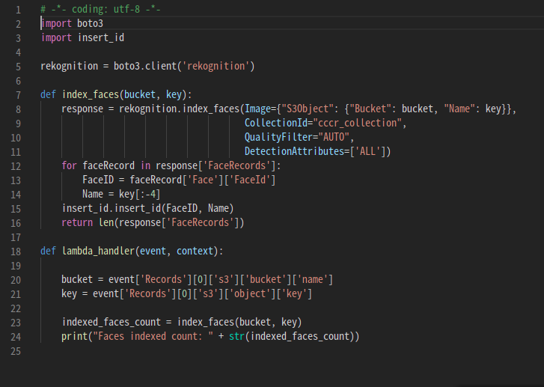
6)
Lambda를 활용한
서버리스 컴퓨팅
5. Source Code (lambda_function.py)
Lambda로
AWS
데이터 처리하기
준비사항

Slide 17
6)
Lambda를 활용한
서버리스 컴퓨팅
1. lambda_function.py
Lambda로 함수 실행시 디폴트 함수 파일
2. lambda_handler(event, context)
Lambda가 실행하는 디폴트 함수
(함수 선언만으로 코드 실행 가능)
3. event
파일 업로드 시 Lambda함수로 전달되는
input에 대한 정보
4. context
실행되는 Lambda함수의 시스템에 대한 정보
(함수 버전, 식별자, 함수 ARN 등등등)
Lambda로
AWS
데이터 처리하기
Lambda_function
개념정리

Slide 18
{
"Records":[
{
"eventVersion":"2.2",
"eventSource":"aws:s3",
"awsRegion":"us-west-2",
"eventTime":The time, in ISO-860(1970-01-01T00:00:00.000Z),
"eventName":"event-type",
...
"s3":{
"s3SchemaVersion":"1.0",
"configurationId":"ID found in the bucket notification configuration",
"bucket":{
"name":"bucket-name",
"ownerIdentity":{
"principalId":"Amazon-customer-ID-of-the-bucket-owner"
},
"arn":"bucket-ARN"
},
"object":{
"key":"object-key",
"size":object-size,
"eTag":"object eTag",
"versionId":"object version if bucket is versioning-enabled, otherwise null",
"sequencer": "a string representation of a hexadecimal value used to determine event sequence,
only used with PUTs and DELETEs"
}
},
...
}
]
}
S3 event 메세지 구조
event['Records'][0]['s3']['bucket']['name']
event['Records'][0]['s3']['object']['key']

Slide 19
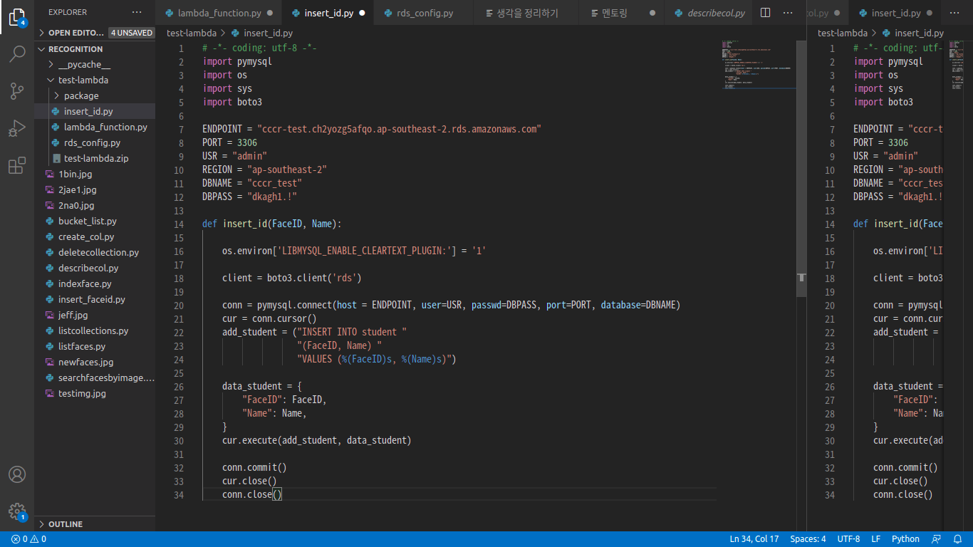
6)
Lambda를 활용한
서버리스 컴퓨팅
5. 원본 코드 (insert_id.py)
Lambda 로
AWS
데이터 처리하기
준비사항

Slide 20
6)
Lambda를 활용한
서버리스 컴퓨팅
5. 준비된 소스코드를 zip파일로 압축
# lambda함수에 업로드를 하기위해 소스코드들을 압축한다.
$ ls sourcecode
lambda_function.py insert_id.py
$ cd sourcecode
$ zip sourcecode.zip ./*
$ ls sourcode
lamdbda_function.py insert_id.py sourcecode.zip
Lambda 로
AWS
데이터 처리하기
준비사항

Slide 21
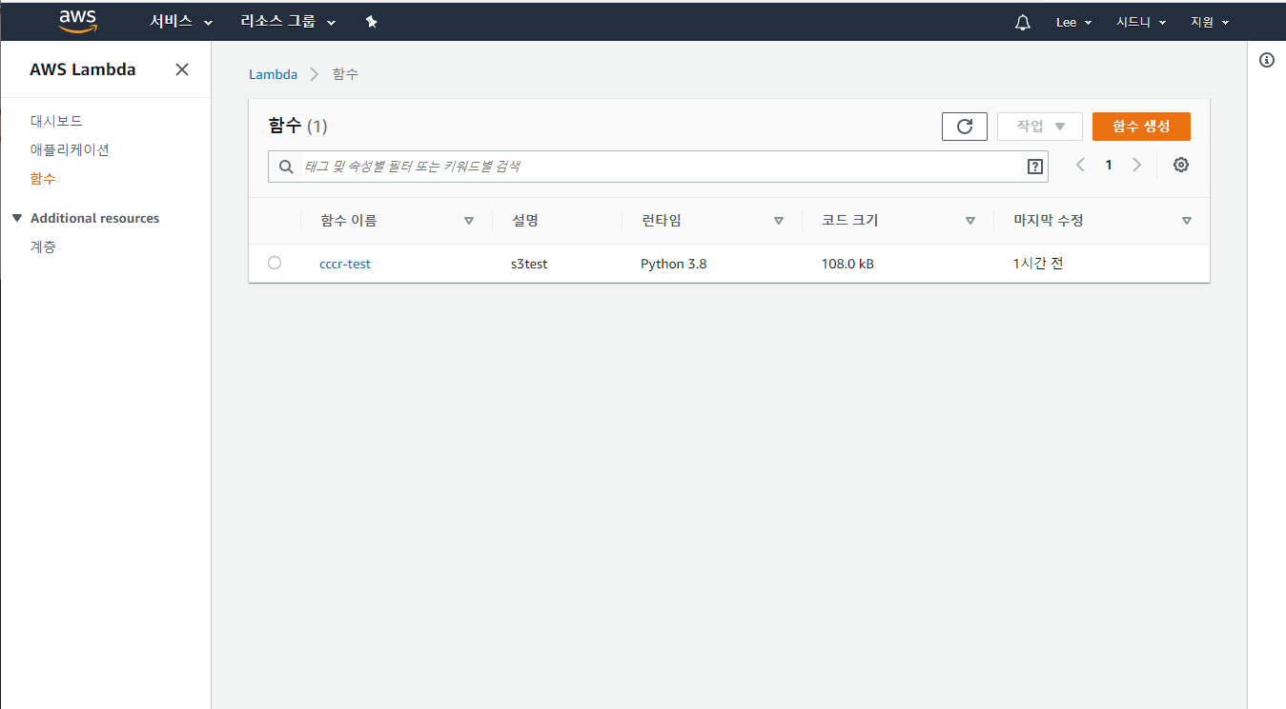
6)
Lambda를 활용한
서버리스 컴퓨팅
Lambda 로
AWS
데이터 처리하기
1. Lambda 서비스 접속
서비스 -> 이름 및 기능에 Lambda 타이핑 -> 검색된 Lambda 서비스 이름 클릭

Slide 22
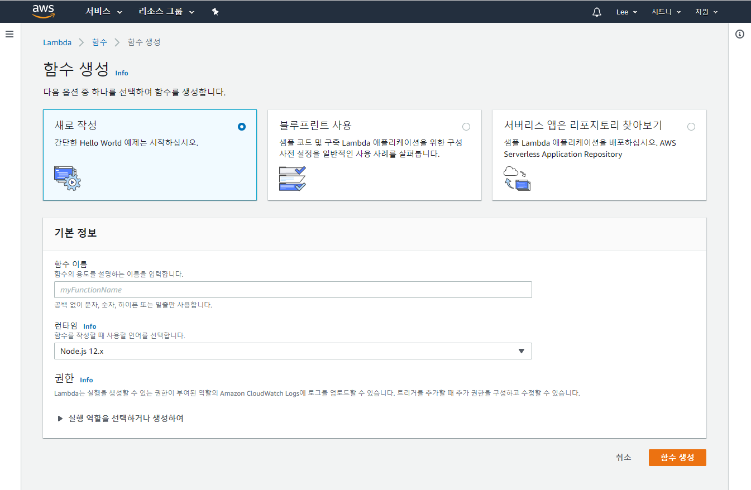
6)
Lambda를 활용한
서버리스 컴퓨팅
Lambda 로
AWS
데이터 처리하기
1. Lambda 함수 생성
함수 이름: cccr-test
런타임: python3.8
권한:
(1) 실행역할 : AWS 정책 템플릿에서 새 역할 생성
(2) 역할 이름: s3test
(3) 정책 템플릿:
가. Amazon S3 객체 읽기 전용 권한
나. Amazon Rekognition 쓰기 전용 권한
다. Amazon Rekognition 데이터 권한 없음

Slide 23
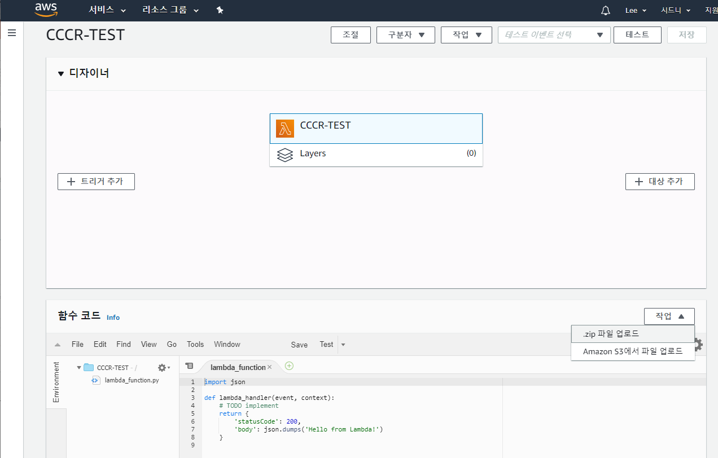
6)
Lambda를 활용한
서버리스 컴퓨팅
Lambda 로
AWS
데이터 처리하기
2. Lambda 함수 업로드
함수 리스트 중 cccr-test 클릭
하단 함수 코드에서 작업탭 클릭
소스코드 업로드는 다음의 방식을 지원한다.
1) 로컬 호스트에서 업로드(. Zip파일)
2) S3에서 업로드
4. .zip 파일 업로드를 클릭하고 이전에 생성한 소스코드 압축파일을 업로드한다.

Slide 24
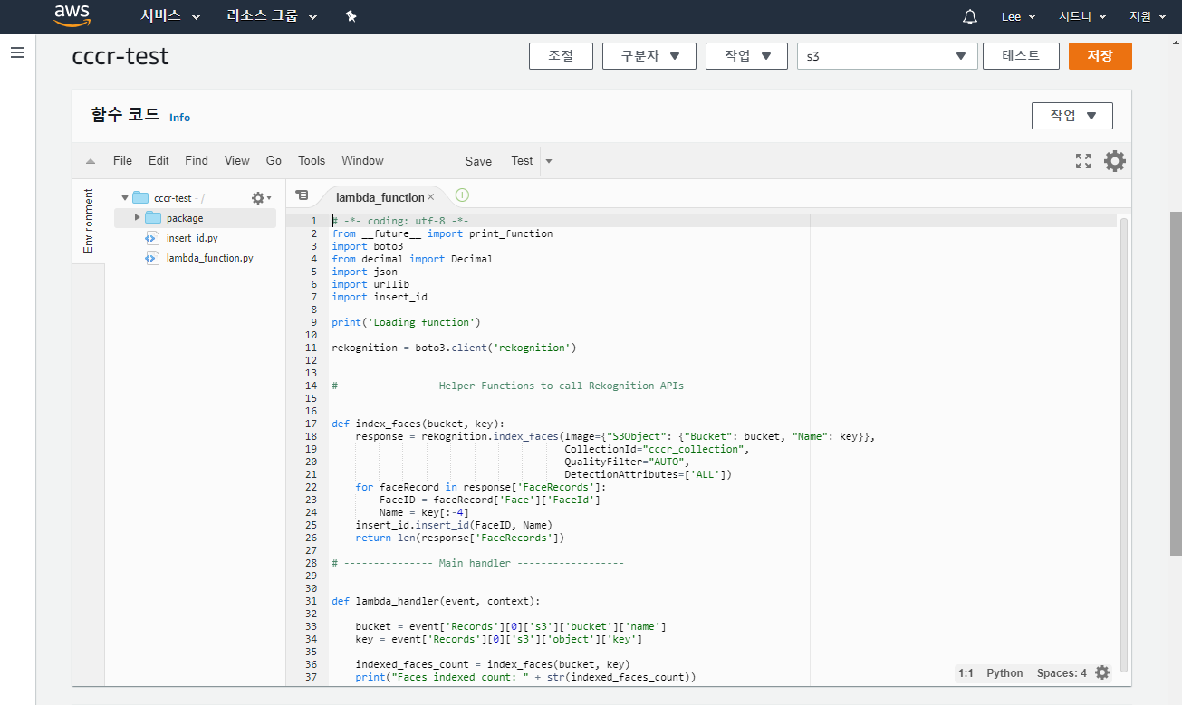
6)
Lambda를 활용한
서버리스 컴퓨팅
Lambda 로
AWS
데이터 처리하기
2. Lambda 함수 업로드
업로드가 완료되면, 소스코드 및 원본파일들이 Lambda 함수코드 콘솔에 저장된다.

Slide 25
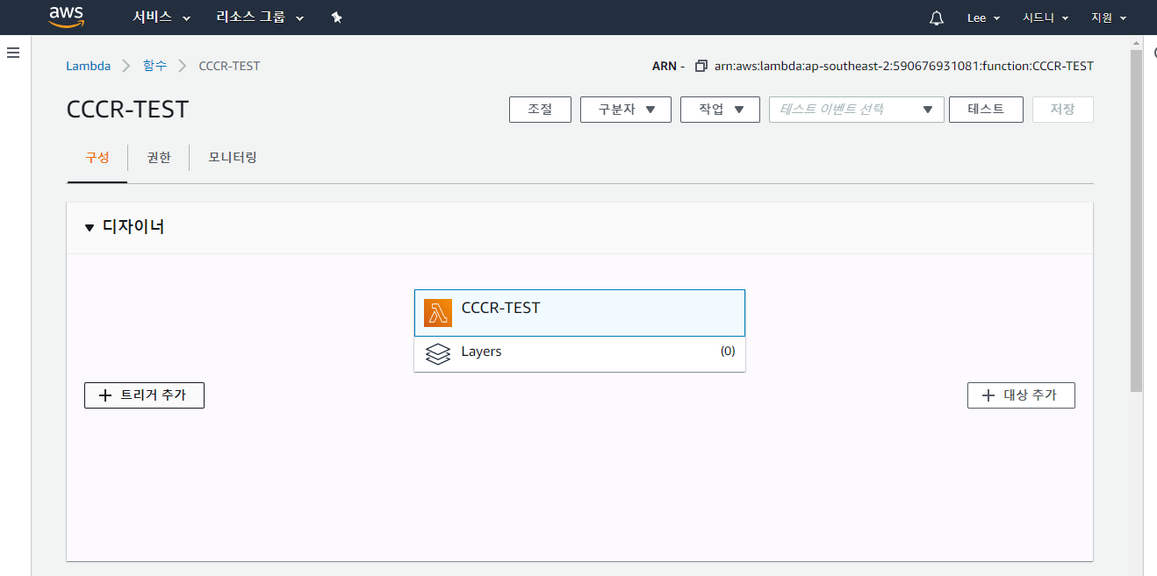
6)
Lambda를 활용한
서버리스 컴퓨팅
Lambda 로
AWS
데이터 처리하기
3. S3 Trigger 생성
Lambda함수 디자이너 색션에서 좌측의 트리거 추가 클릭

Slide 26
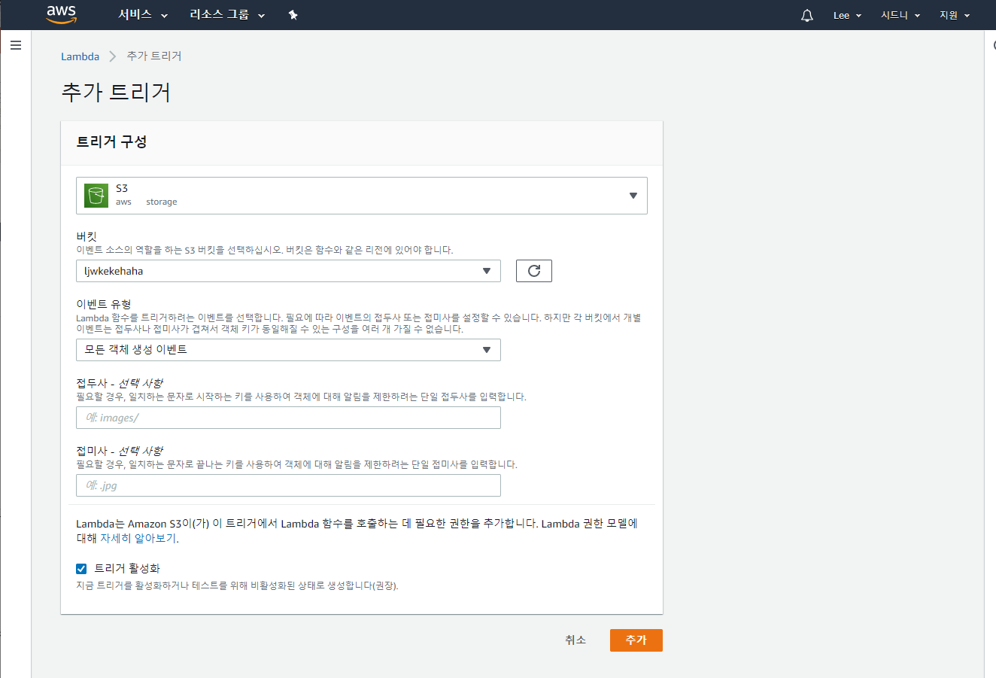
6)
Lambda를 활용한
서버리스 컴퓨팅
Lambda 로
AWS
데이터 처리하기
3. S3 Trigger 생성
Trigger : S3
버킷 : ljwkekehaha
이벤트 유형 : 모든 객채 생성 이벤트
트리거 활성화 : 체크

Slide 27
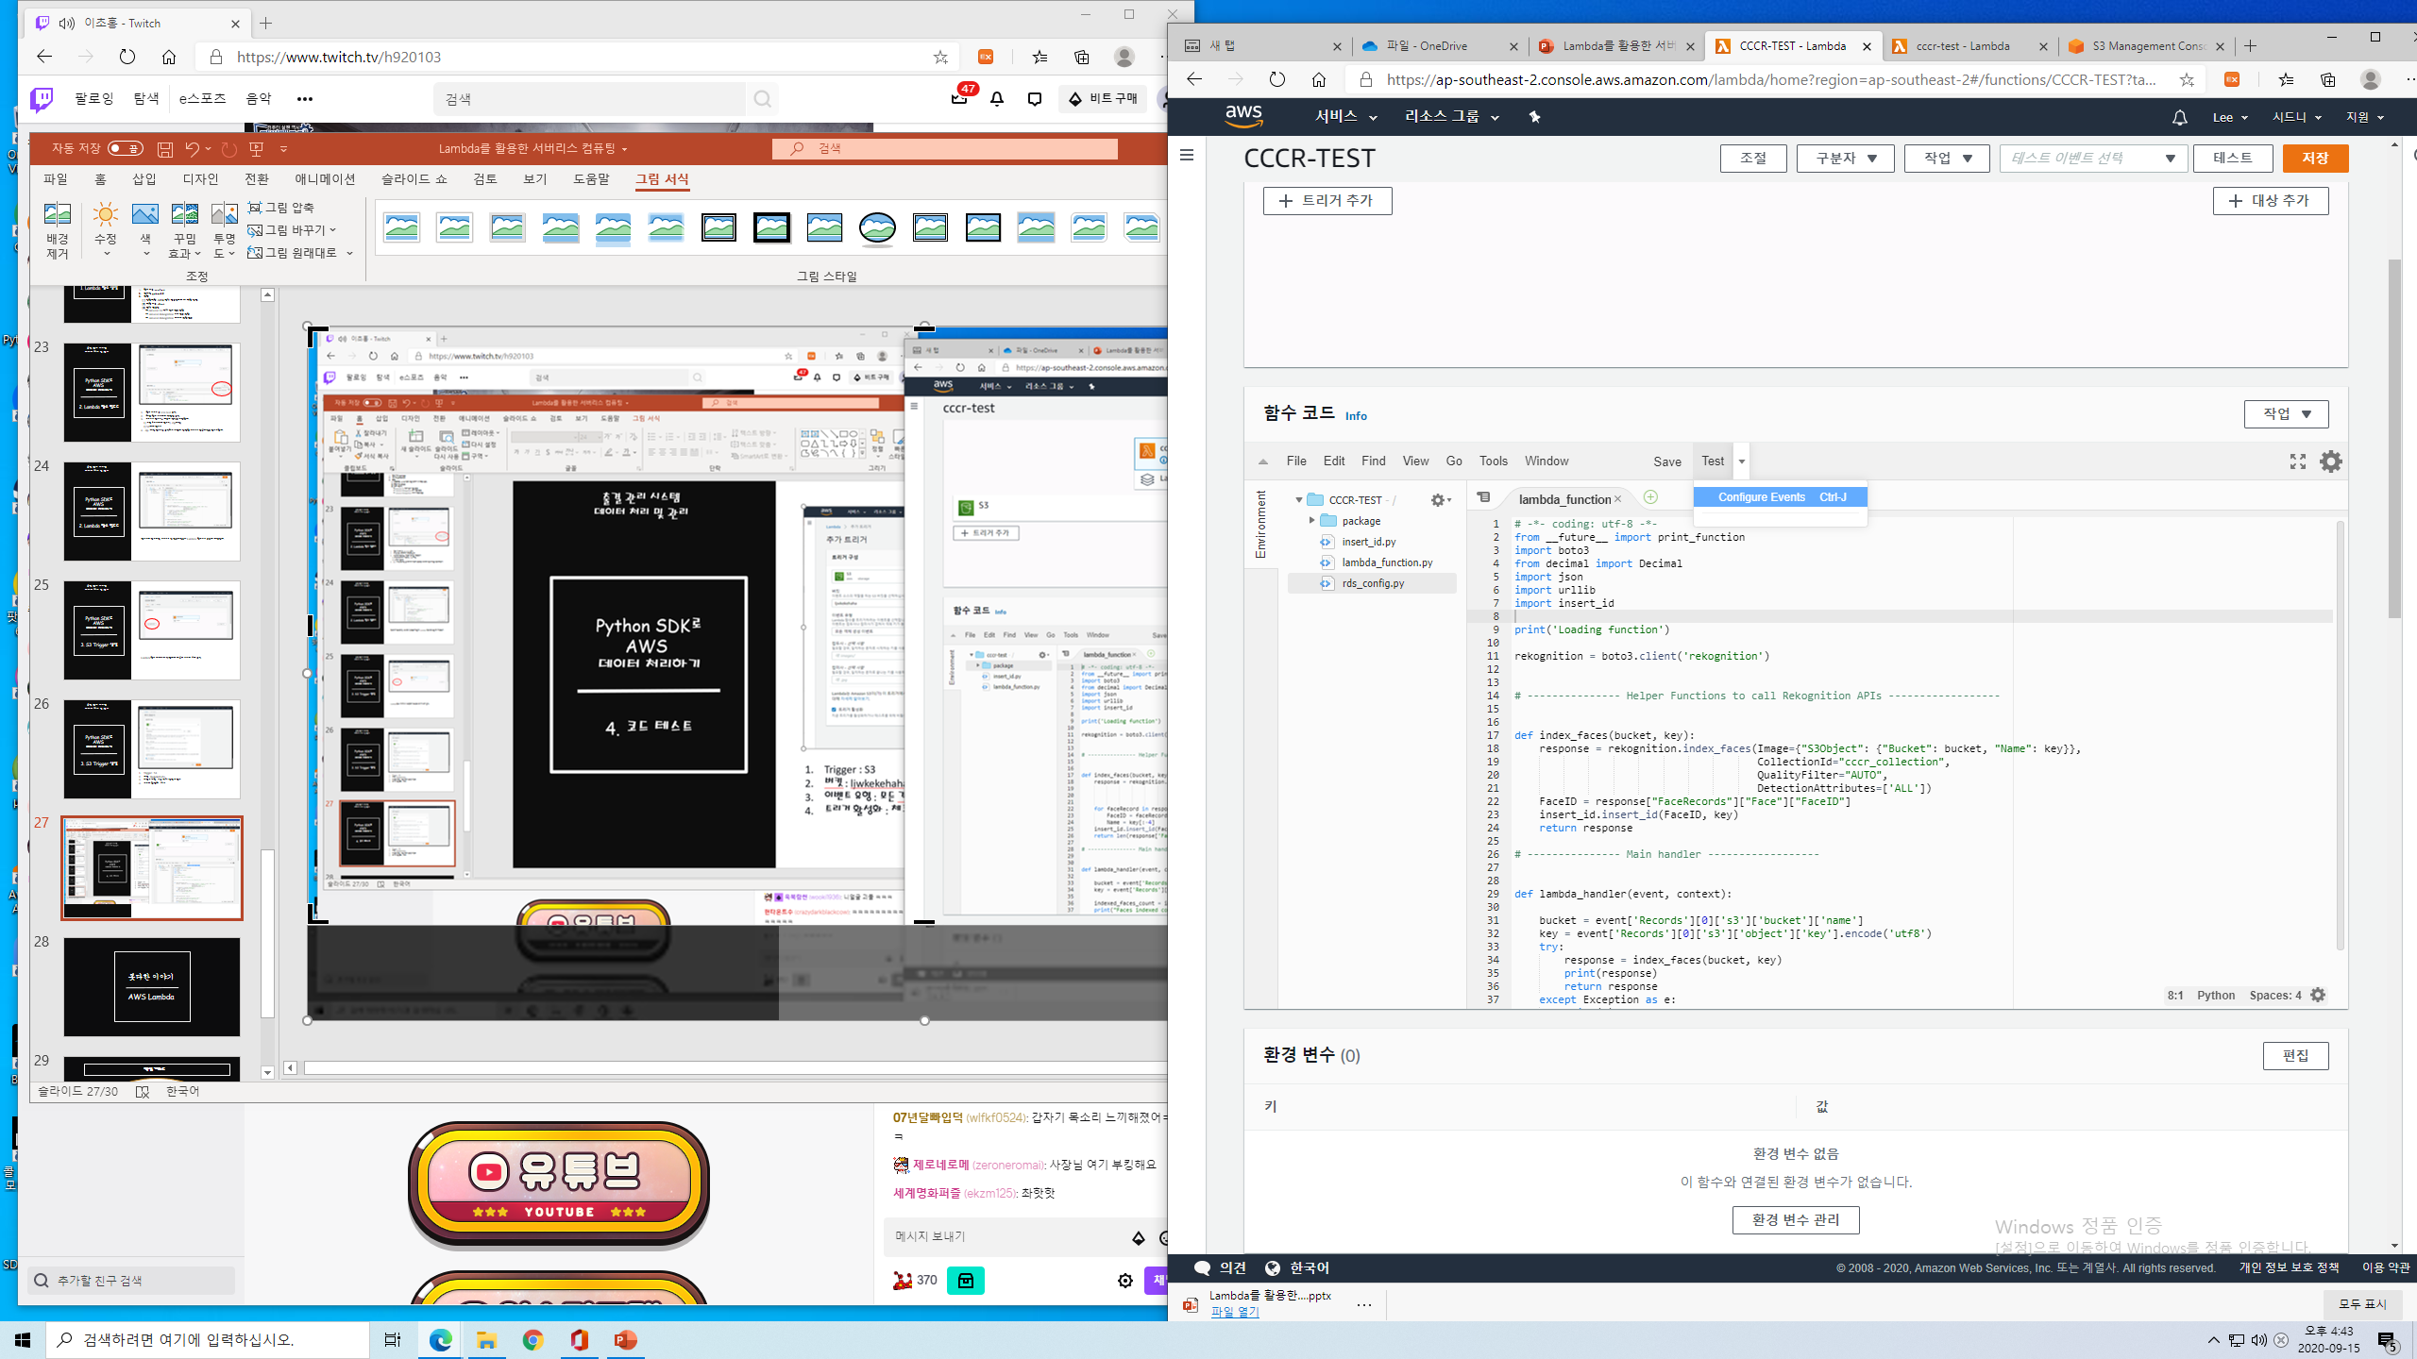
6)
Lambda를 활용한
서버리스 컴퓨팅
Lambda 로
AWS
데이터 처리하기
4. 코드 테스트
Lambda함수 함수 코드 색션에서 test 우측 화살표 클릭
Configure Events 클릭

Slide 28
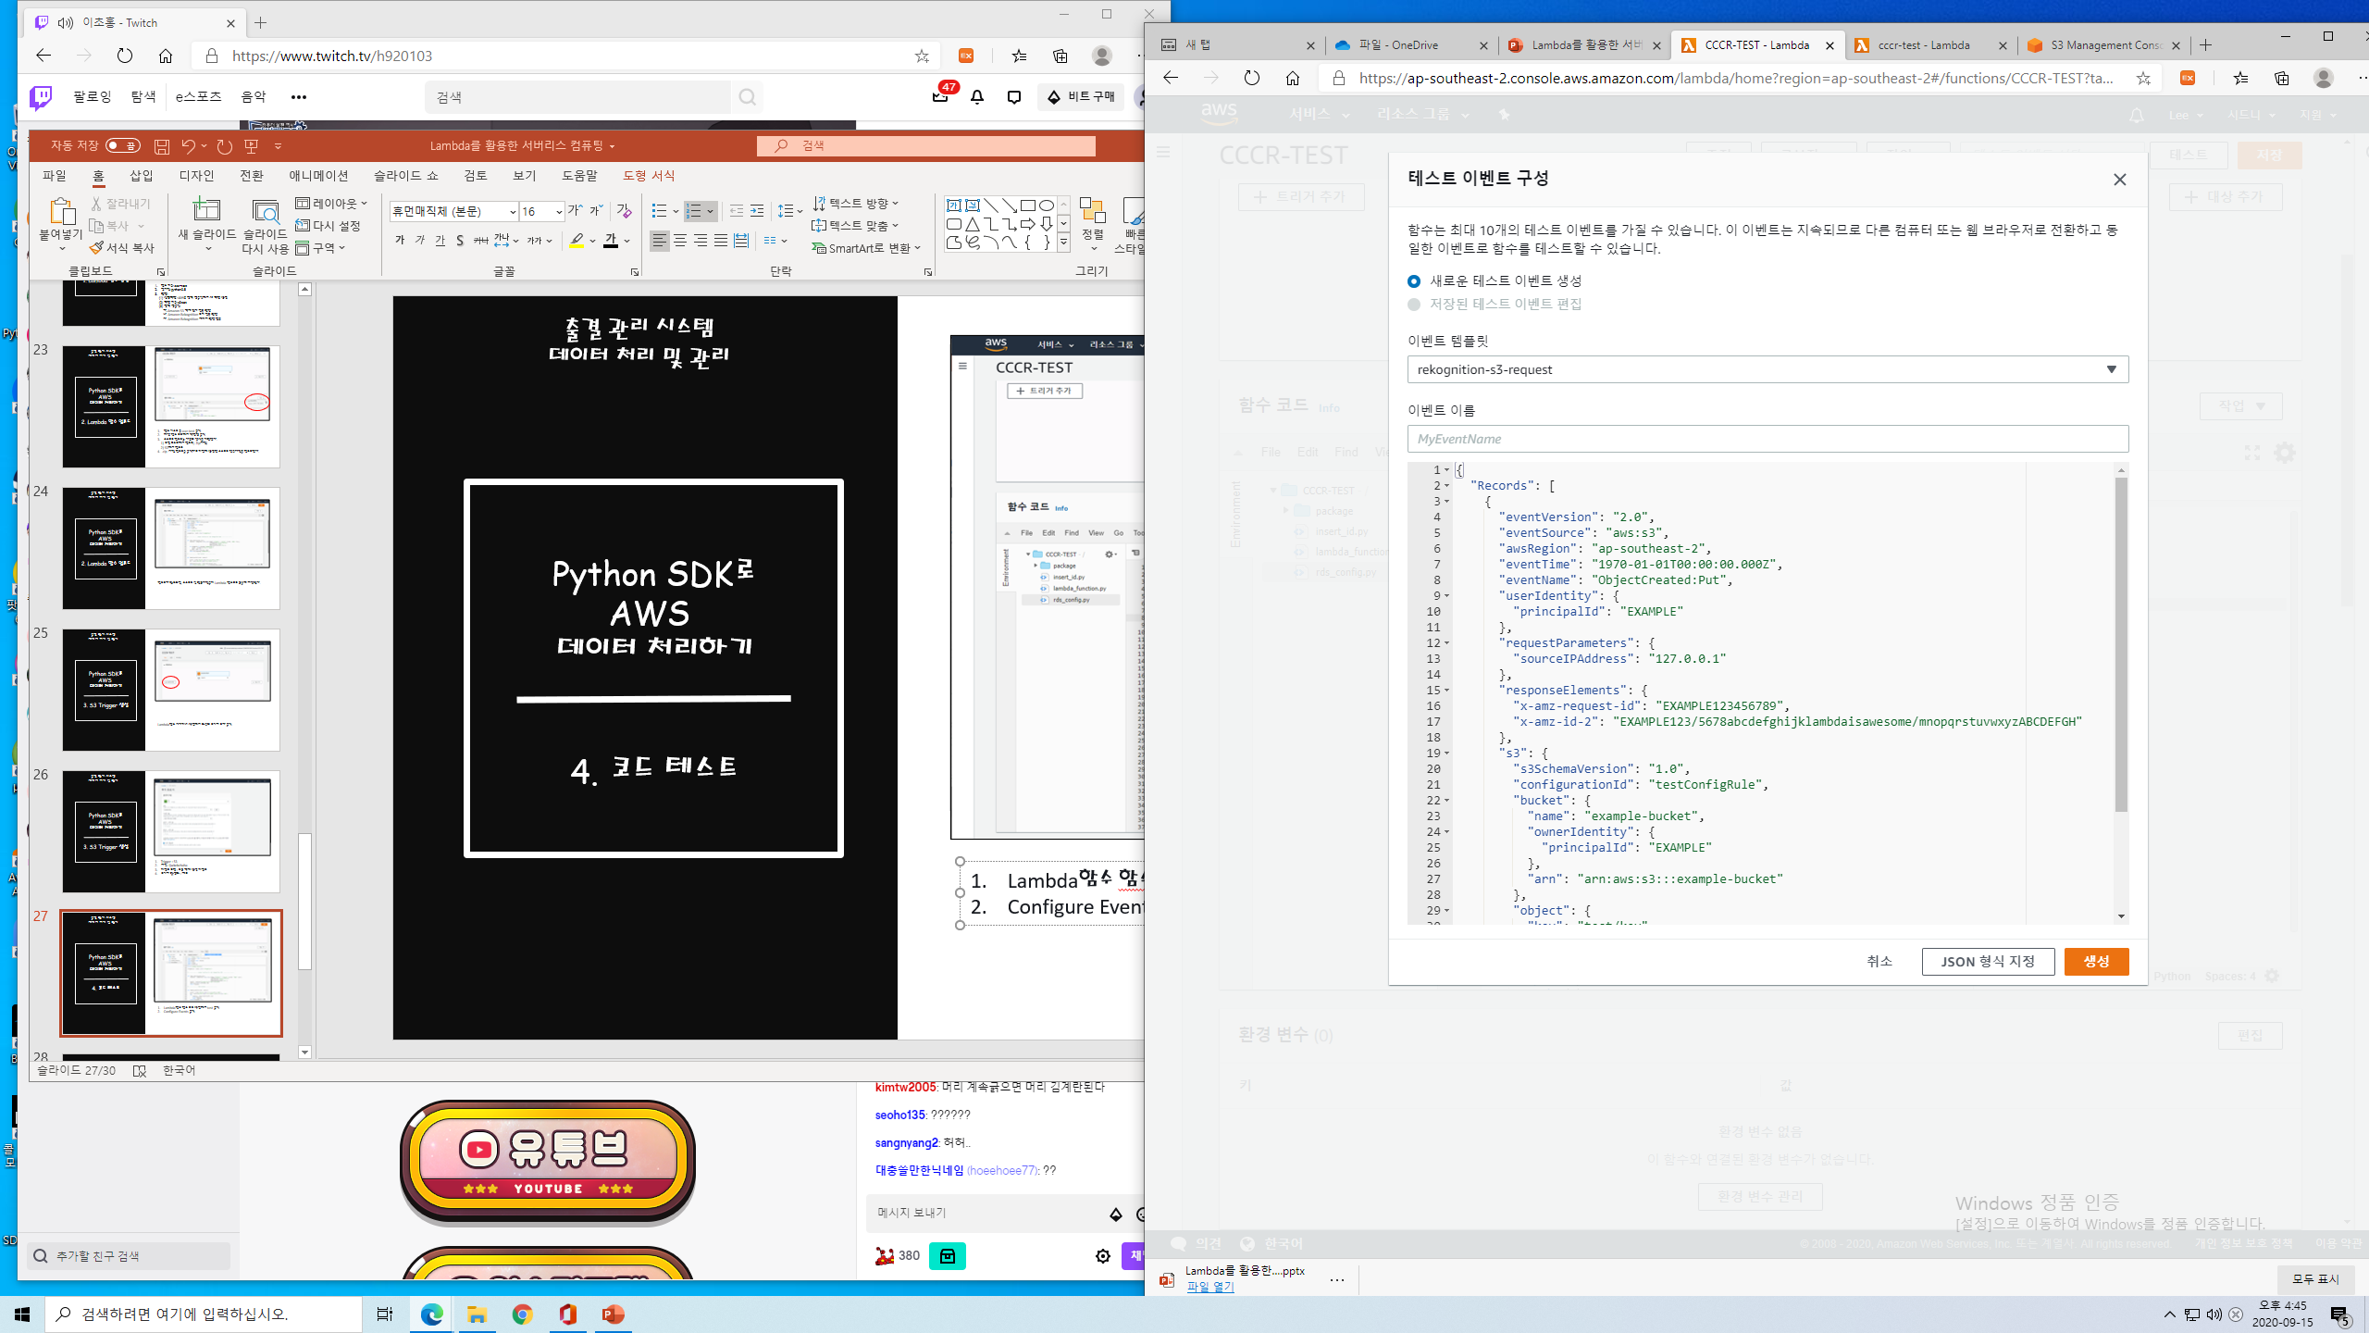
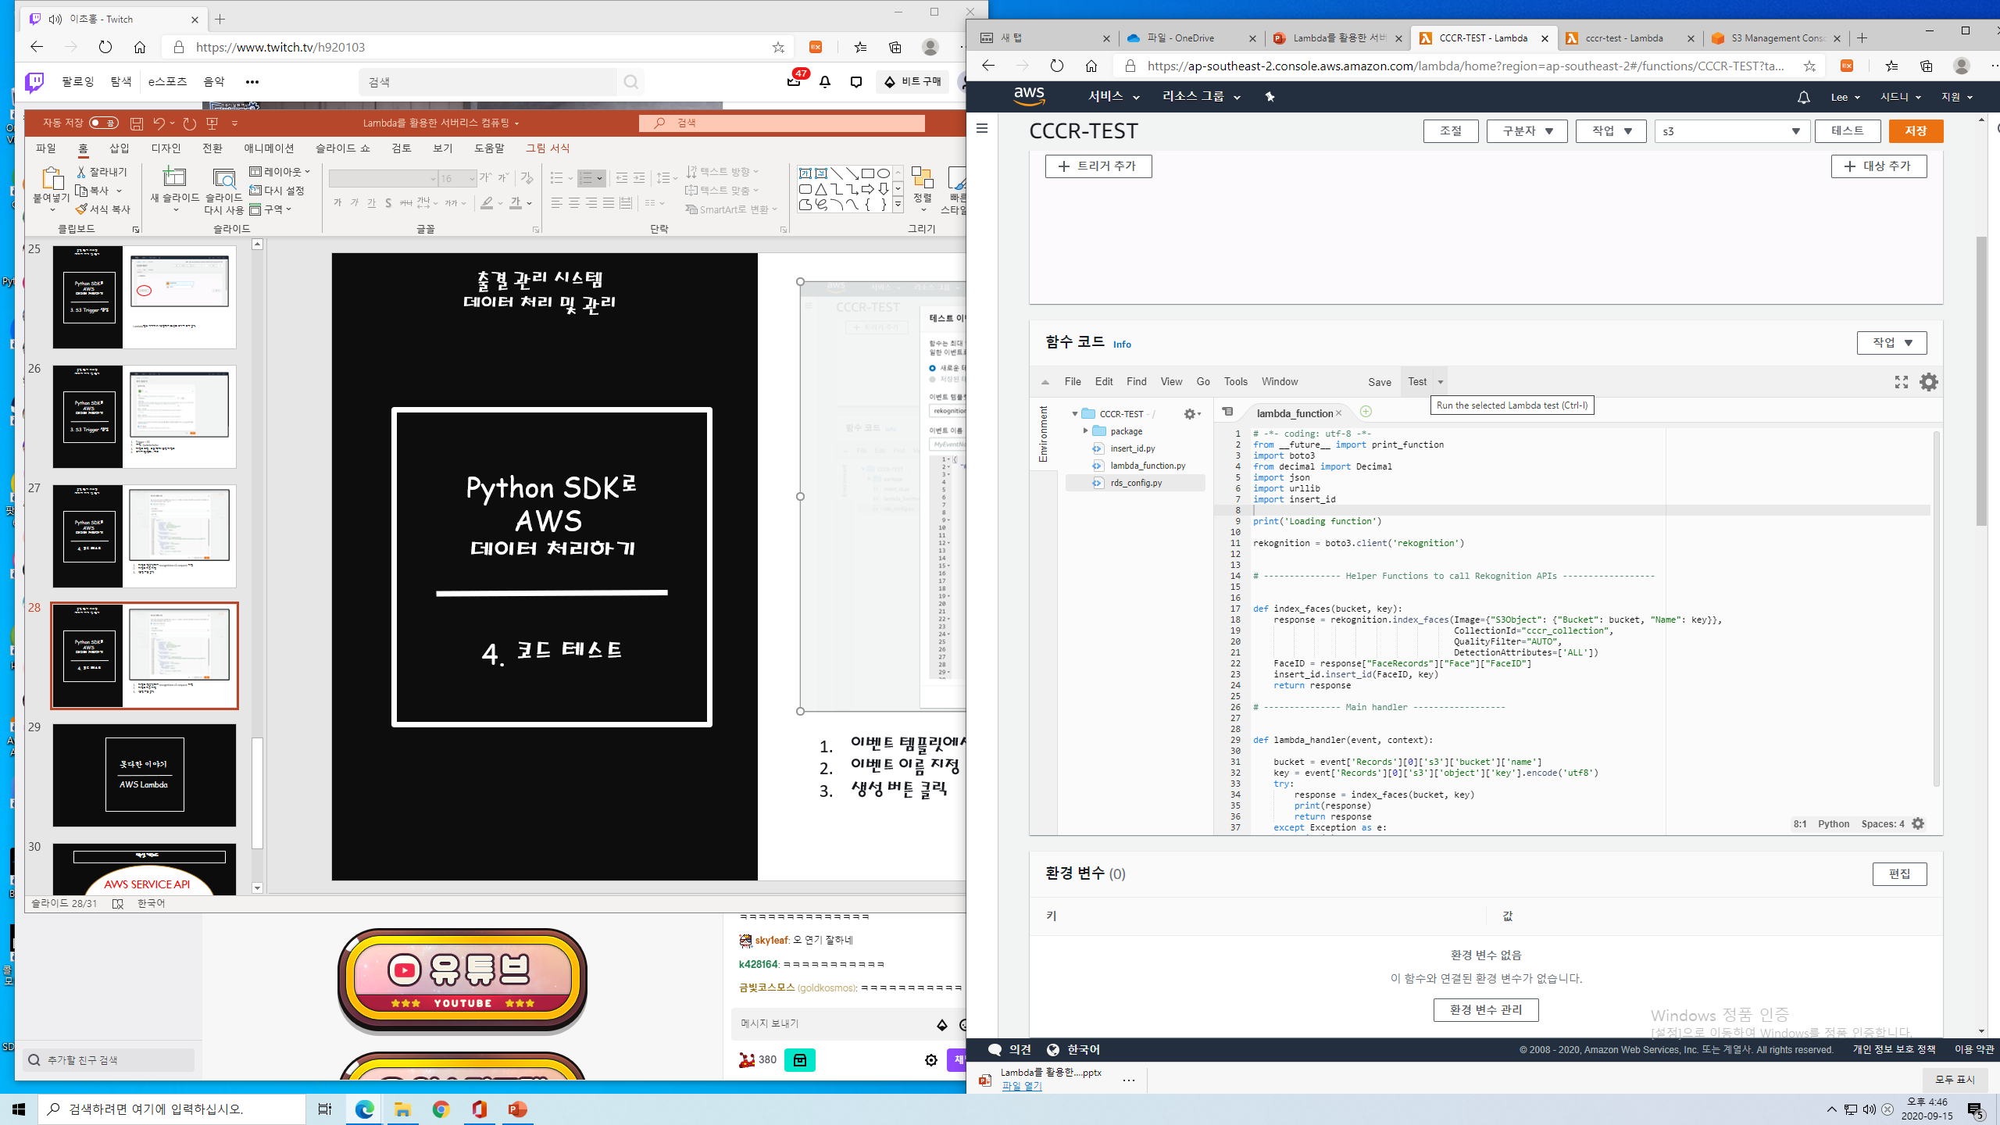
6)
Lambda를 활용한
서버리스 컴퓨팅
Lambda 로
AWS
데이터 처리하기
4. 코드 테스트
이벤트 템플릿에서 recognition-s3-request 지정
이벤트 이름 지정
생성 버튼 클릭

Slide 29
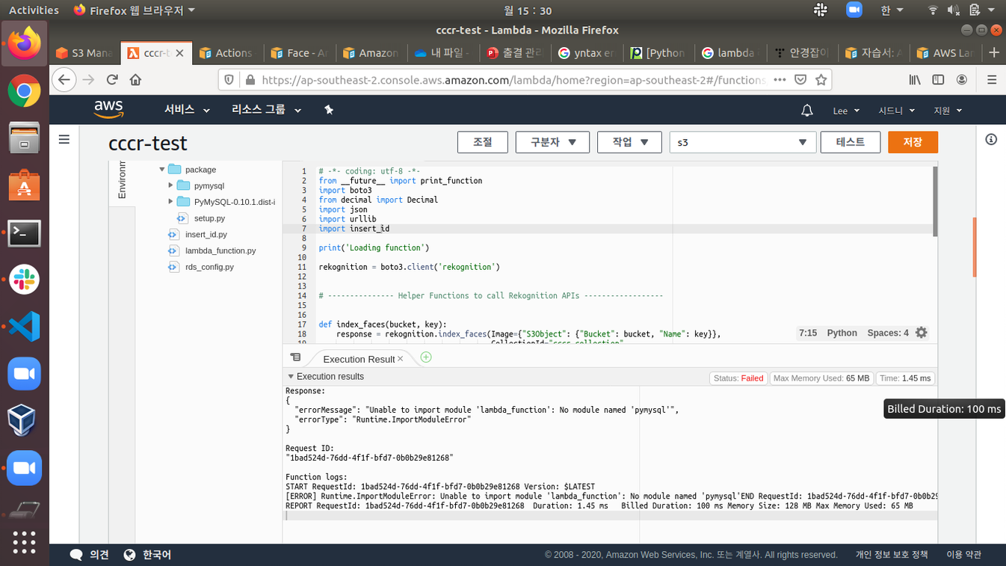
6)
Lambda를 활용한
서버리스 컴퓨팅
Lambda 로
AWS
데이터 처리하기
에러 발생 ㅠㅠ
Insert_id.py에서 import한 pymysql 라이브러리를 인식하지 못하고 있다...
1. 원인:
Local에서 코드 실행시 Local에 외부 라이브러리를 설치했다.
하지만 Lambda에선 외부 라이브러리가 존재하지 않는다.
2. 해결방법:
Lambda에 필요한 외부 라이브러리도 업로드한다.

Slide 30
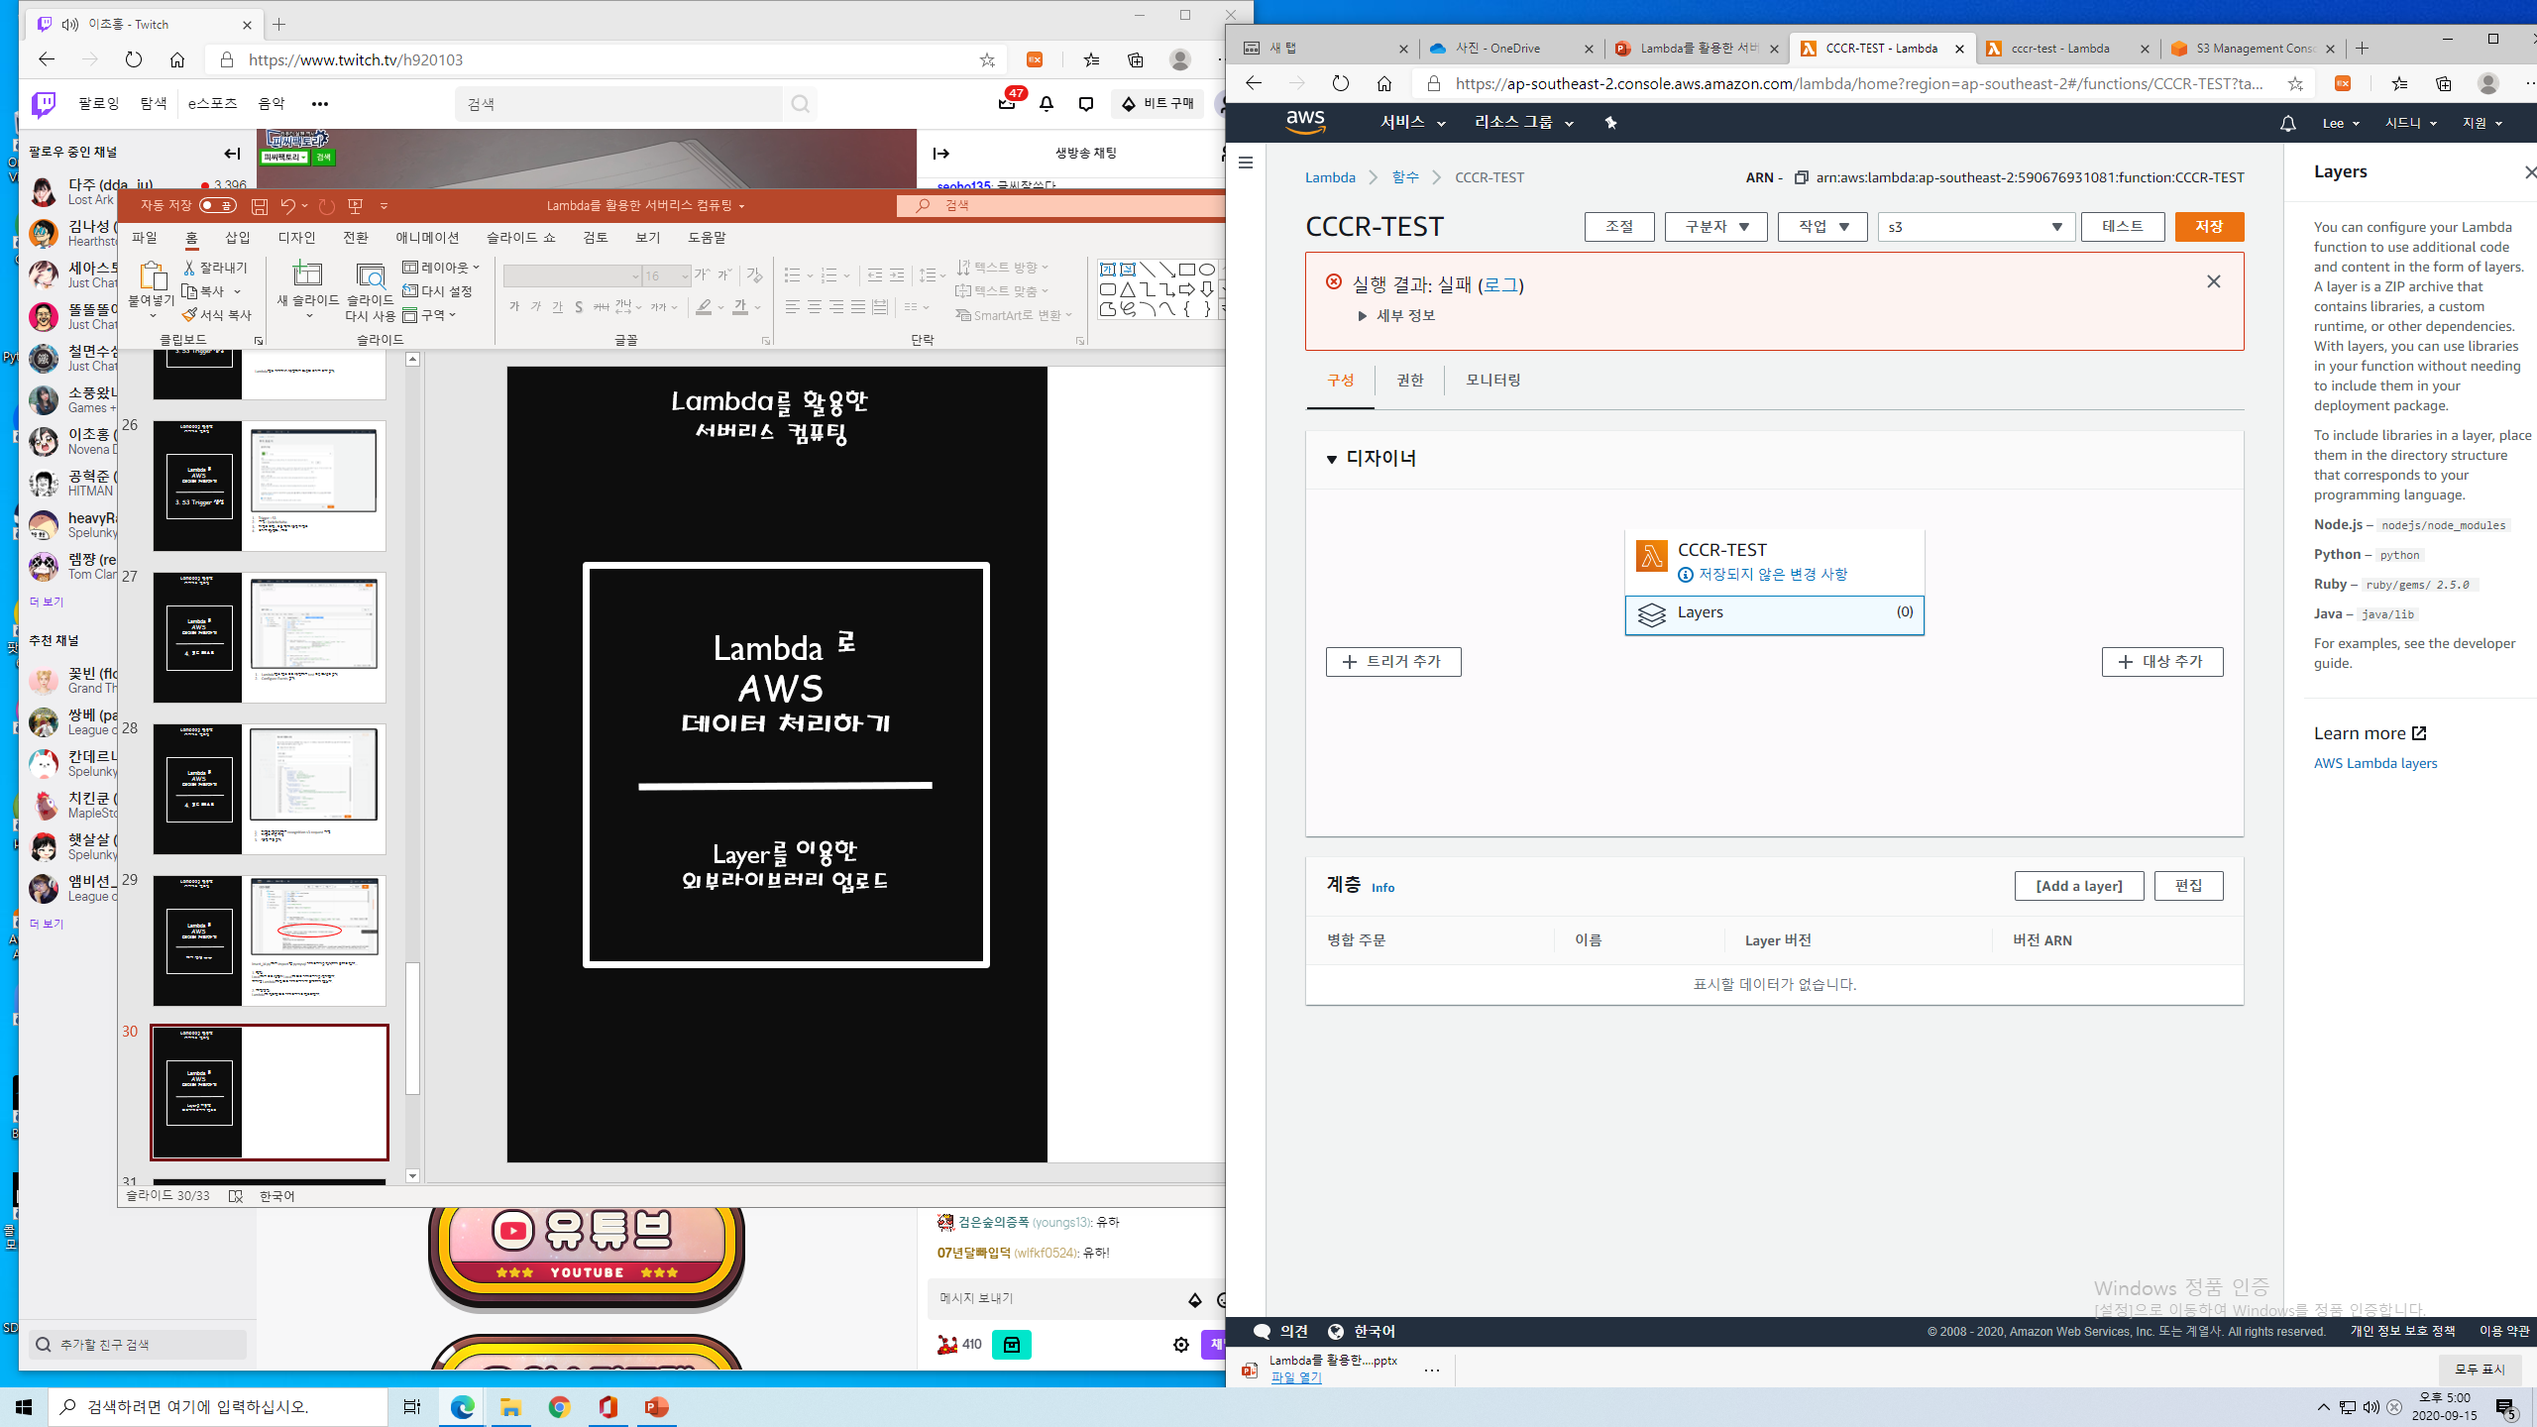
6)
Lambda를 활용한
서버리스 컴퓨팅
Lambda 로
AWS
데이터 처리하기
Layer를 이용한
외부라이브러리 업로드
AWS Lambda Layers란?
- 람다 함수에서 공통적으로 사용하는 함수들을 제공하는 기능
- 외부 라이브러리도 일종의 함수 집합… 따라서 외부라이브러리도 Layer를 이용하여 호출 가능
- 사용할 함수를 zip파일로 압축하여 업로드 하는 방식으로 사용

Slide 31
6)
Lambda를 활용한
서버리스 컴퓨팅
# 라이브러리를 저장할 디렉토리 생성
$mkdir package
$cd package
# (devian 계열 OS일 경우) setup.py 생성
$vi setup.py
from distutils.core import setup
py_modules = [
‘pymysql’,
]
setup(
name=‘getProducts’,
version=‘0.1’,
package=[‘’],
url = ‘’,
license=‘’,
author = ‘YourName’,
author_email=‘’,
description=‘’
. . .
#pymysql을 package 디렉토리에 설치
pip install --target ./* -- system pymysql
# pymysql을 zip 형식으로 압축
zip -r test-lambda.zip *
Lambda 로
AWS
데이터 처리하기
Layer를 이용한
외부라이브러리 업로드

Slide 32
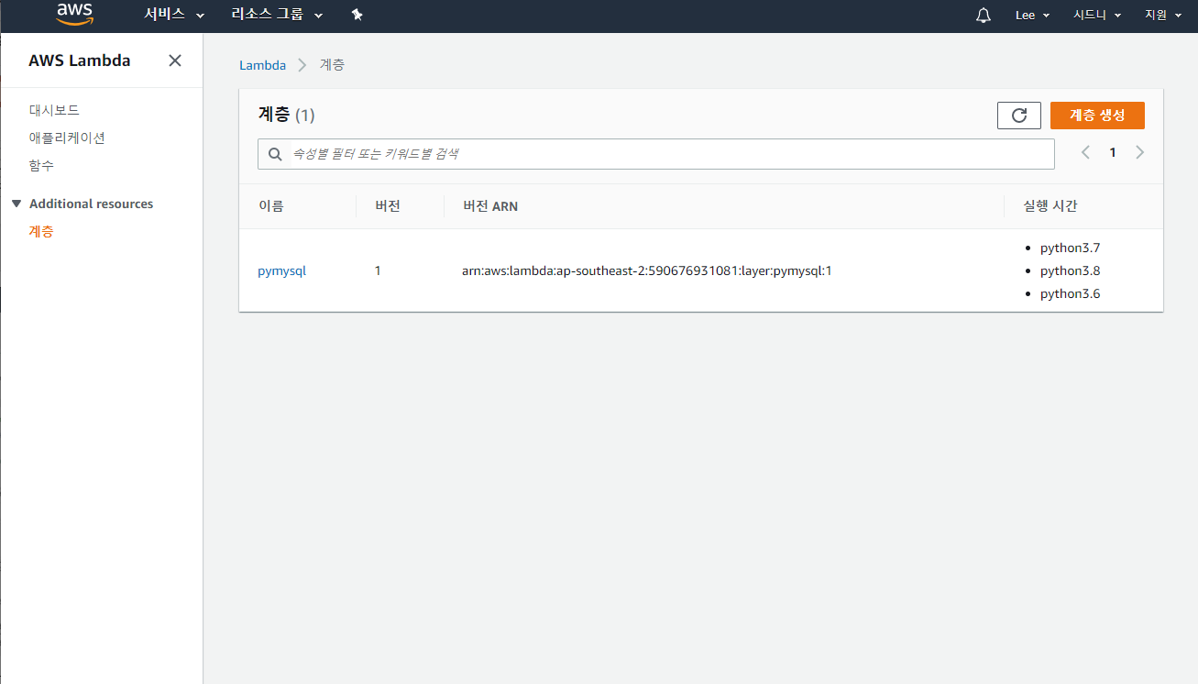
6)
Lambda를 활용한
서버리스 컴퓨팅
Lambda 로
AWS
데이터 처리하기
Layer를 이용한
외부라이브러리 업로드
AWS Lambda 접속
좌측 탭의 계층 클릭
계층 생성 클릭

Slide 33
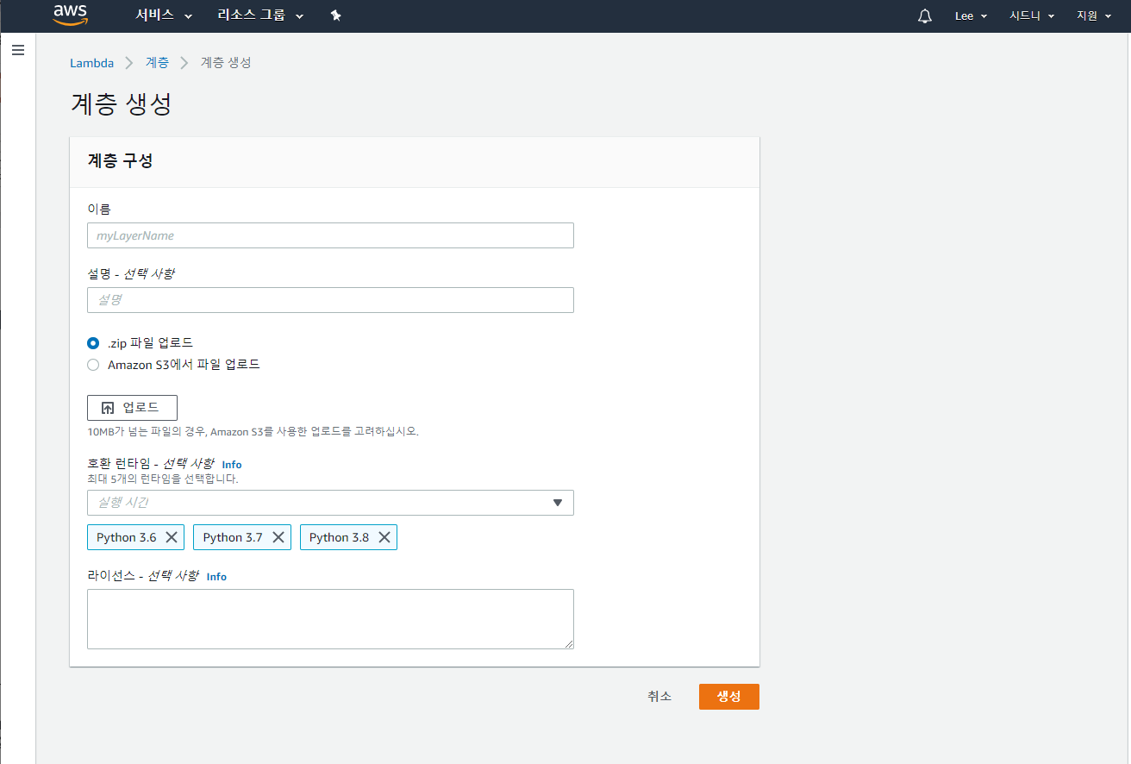
6)
Lambda를 활용한
서버리스 컴퓨팅
Lambda 로
AWS
데이터 처리하기
Layer를 이용한
외부라이브러리 업로드
이름: pymysql
.zip 파일 업로드 클릭
업로드 클릭 후 test-lambda.zip 업로드
호환 런타임 Python 각 버전들 선택
생성버튼 클릭

Slide 34
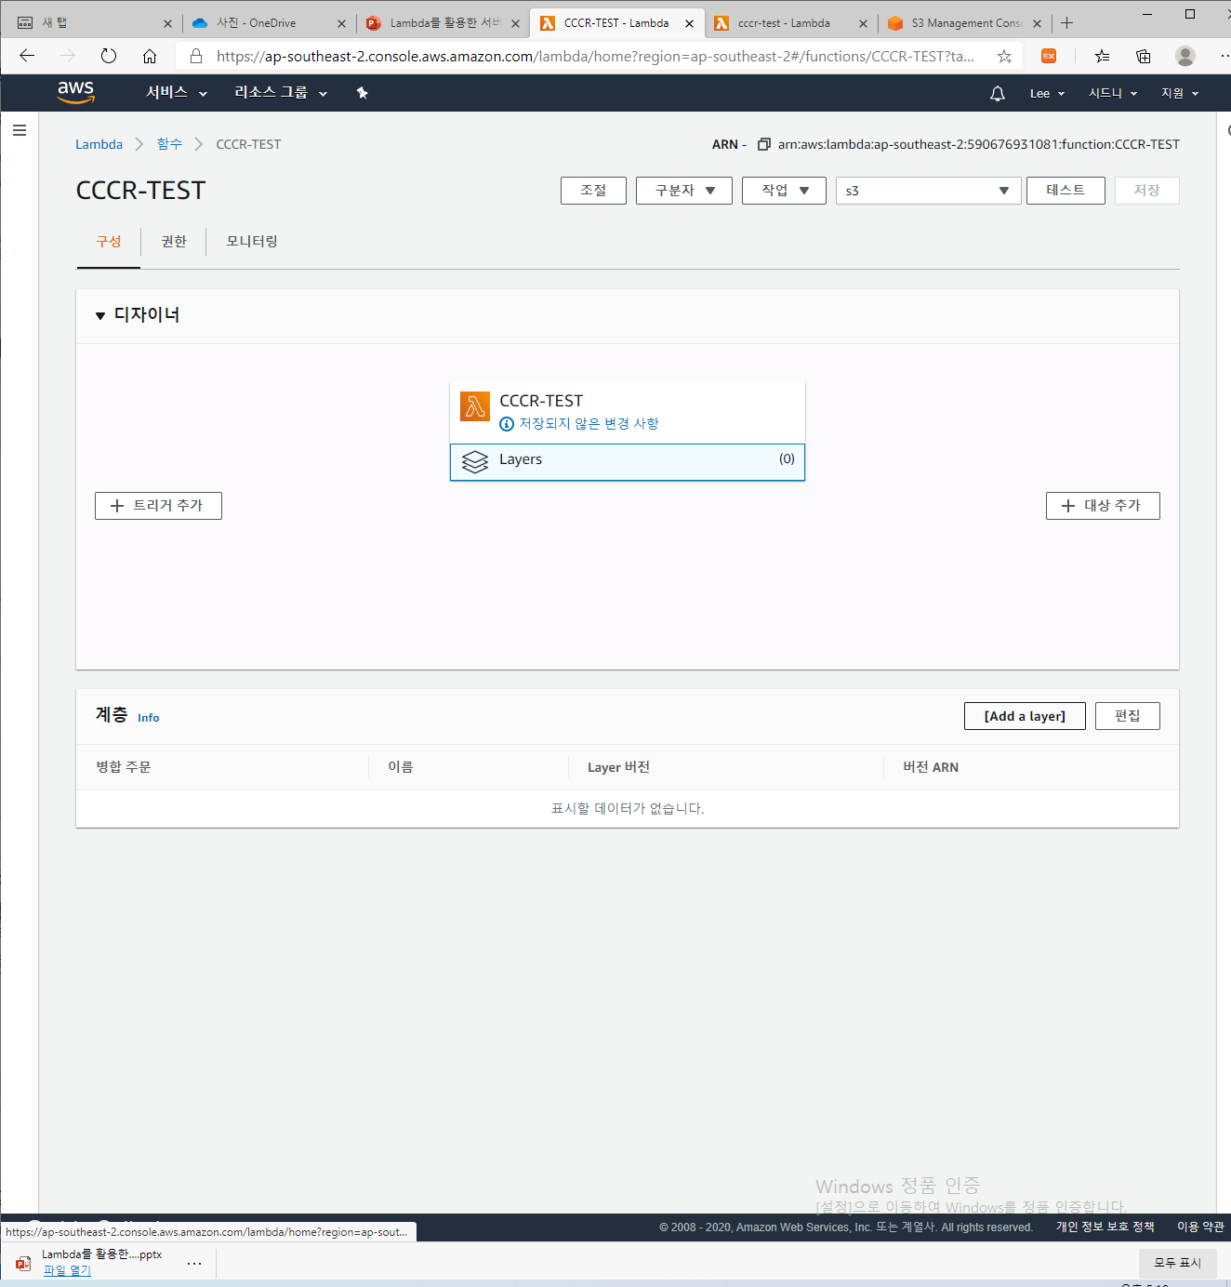
6)
Lambda를 활용한
서버리스 컴퓨팅
Lambda 로
AWS
데이터 처리하기
Layer를 이용한
외부라이브러리 업로드
생성한 함수로 다시 돌아가기
디자이너 색션의 Layers 클릭
하단 계층 색션의 [Add a layer] 클릭

Slide 35
6)
Lambda를 활용한
서버리스 컴퓨팅
Lambda 로
AWS
데이터 처리하기
Layer를 이용한
외부라이브러리 업로드
사용자 지정 계층 클릭
방금 생성한 pymysql 클릭
추가 클릭

Slide 36
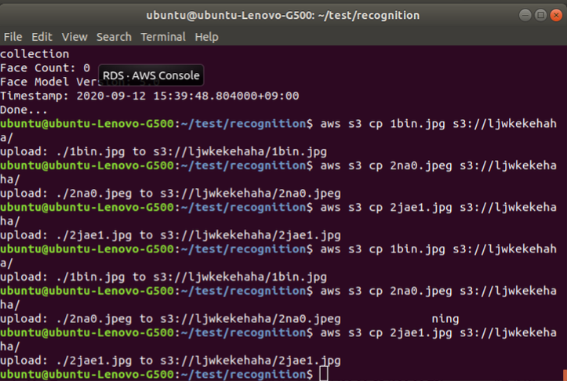
6)
Lambda를 활용한
서버리스 컴퓨팅
Lambda 로
AWS
데이터 처리하기
함수 작동여부 확인
준비한 학생 이미지를 S3 bucket에 업로드

Slide 37
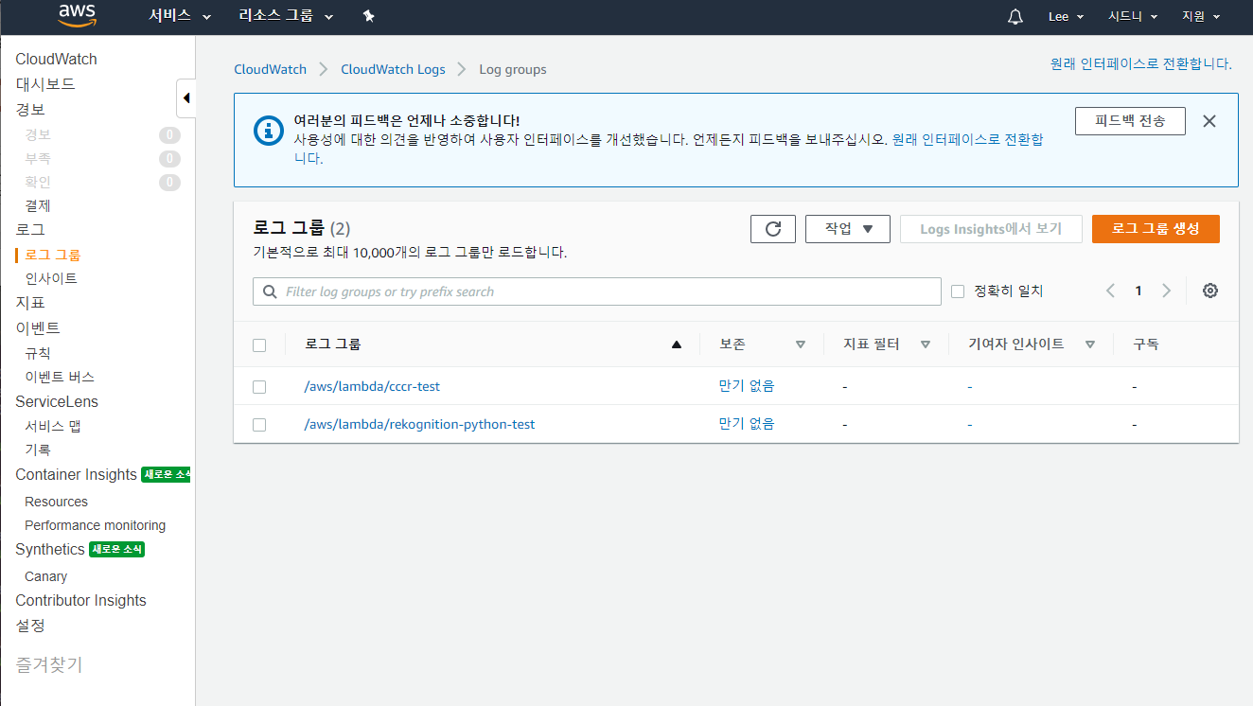
6)
Lambda를 활용한
서버리스 컴퓨팅
Lambda 로
AWS
데이터 처리하기
함수 작동여부 확인
AWS CloudWatch 접속
좌측 로그-로그 그룹 클릭
/aws/lambda/cccr-test 클릭

Slide 38
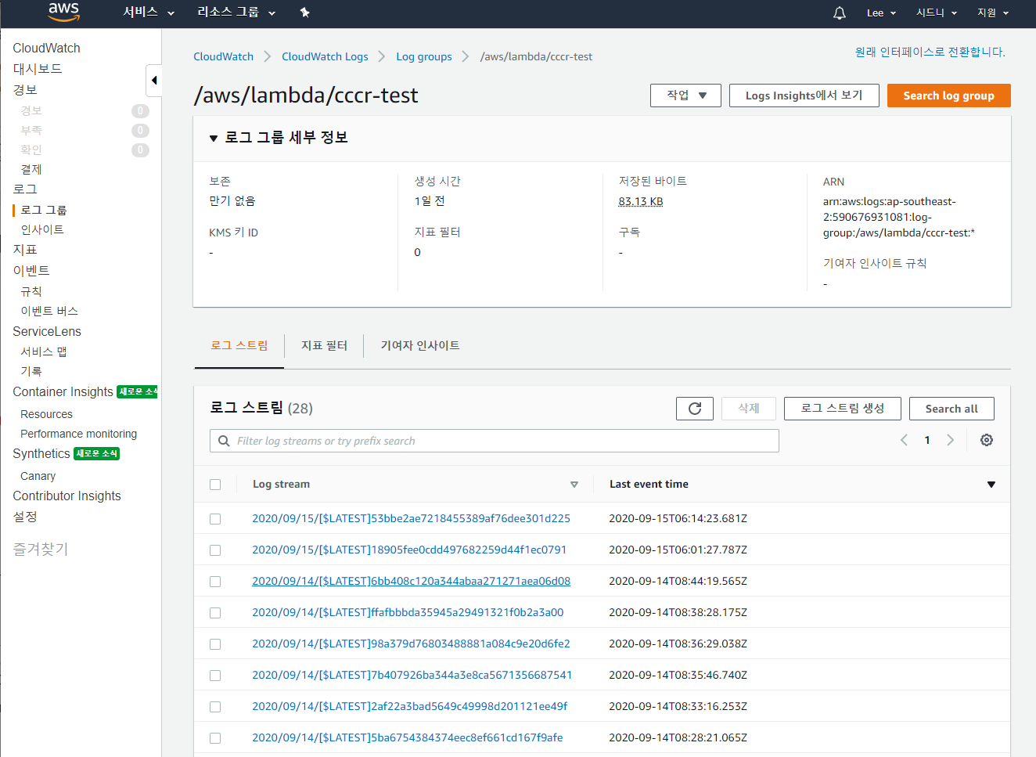
6)
Lambda를 활용한
서버리스 컴퓨팅
Lambda 로
AWS
데이터 처리하기
함수 작동여부 확인
하단 로그 스트림 색션에서 이미지 업로드한 시점의 로그 스트림을 클릭

Slide 39
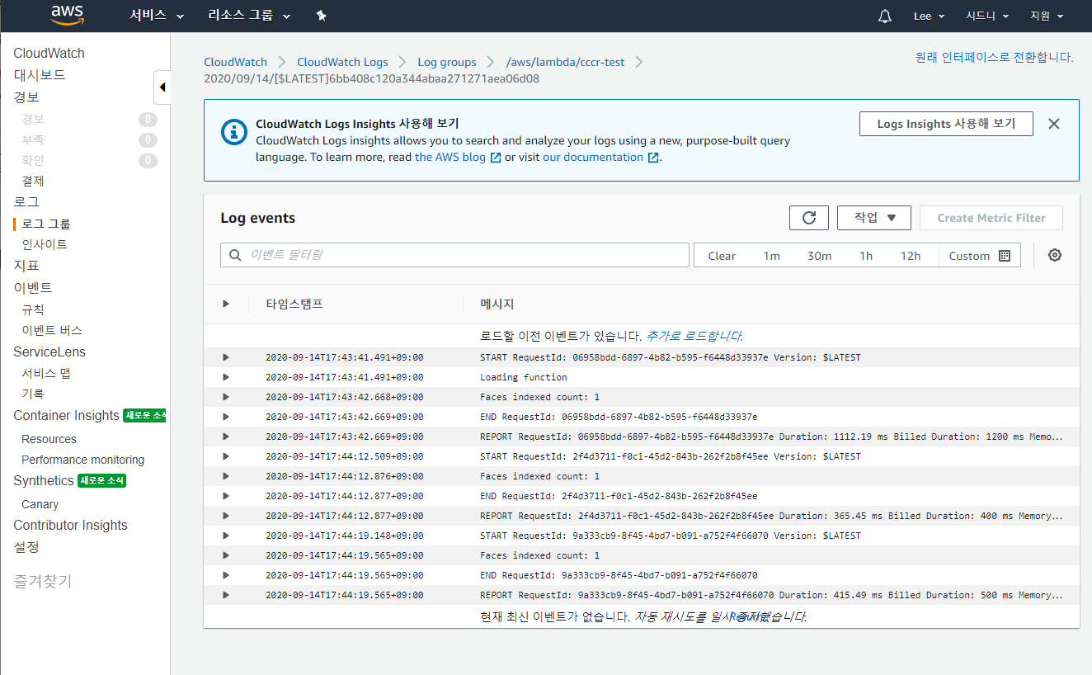
6)
Lambda를 활용한
서버리스 컴퓨팅
Lambda 로
AWS
데이터 처리하기
함수 작동여부 확인
IndexFace 성공여부 확인

Slide 40
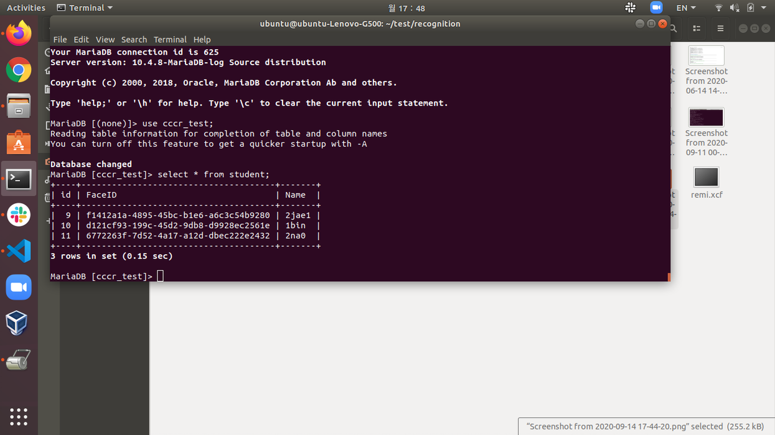
6)
Lambda를 활용한
서버리스 컴퓨팅
Lambda 로
AWS
데이터 처리하기
함수 작동여부 확인
Database에 각 value값의 Insert여부 확인

Slide 41

6)
Lambda를 활용한
서버리스 컴퓨팅
선생님!!!!
저는 Amazon 서비스들 말고
외부 서비스를 Trigger 로 쓰고 싶은데
문제
외부 API를
Lambda trigger로
사용하는 방법?
먼가..
먼가.. 방법이 없을까요? ㅠㅠ

Slide 42

출결 관리 시스템
데이터 처리 및 관리
못다한 이야기
AWS Lambda
고려 중인
프로그래밍 언어
JAVA
AWS api gateway
Coming Soon…

Slide 43
출결 관리 시스템
데이터 처리 및 관리
풀어야 할 숙제들
고려 중인
프로그래밍 언어
JAVA
Lambda 퍼포먼스 개선 (Cold/Warm Start)
S3외에 Trigger로 쓸 수 있는 AWS 서비스들 공부
AWS api gateway 생성하고 Trigger로 연결하기

